Slide 1
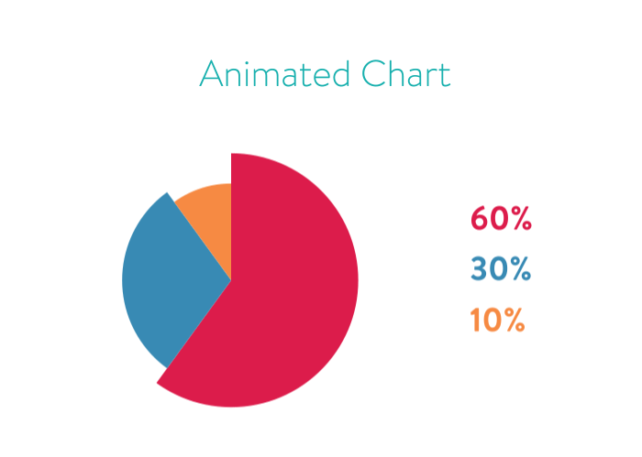
List Materi dan Tugas SIK 1 Tahun 2018
Dosen : MAULANA TOMY ABIYASA
HP/WA : 085712349370
maulana.tomy@dsn.dinus.ac.id

Slide 2
Materi SIK 1
BAB I = Dasar Statistik.
(TM 1)
BAB II = Jenis dan Sumber Data Statistik. (TM 2)
BAB III = Pengumpulan, Pengolahan dan Penyajian Data Statistik (TM 3)
BAB V = Pengenalan Aplikasi SPSS, Entry Data dan Analisa Statistik Deskriptif (TM 6-7)
BAB IV = Jenis Analisis Statistik dan Analisis Data Deskriptif “Tendency Central” (TM 4-5)

Slide 3
BAB VI = Distribusi Data Statistik (Ukuran Posisi, Ukuran Variasi, Normalitas) (TM 8-9)
BAB VII= Hipotesis dan Variabel Penelitian dalam Statistik (TM 10)
BAB VIII = Jenis-Jenis Analisis Statistik Inferensial (TM 11-12)
BAB IX = Aplikasi Analisis Statistik Inferensial dengan SPSS (TM 13-14)
Materi SIK 1

Slide 4
Tugas (40%)
Tugas Individu (30 %)
Tugas Rangkuman Jenis dan Sumber Data Statistik
Tugas Analisis Tendency Central
Tugas Rancangan Entry Data Statistik SPSS (softfile)
Tugas Analisis Distribusi Data Statistik
Tugas Penjelasan dan Contoh Skala Data Statistik Berdasarkan Hipotesis dan Variabel.
Tugas Analisis Statistik Deskriptif dan pembahasan hasil (Softfile)
Tugas Analisis Statistik Inferensial dan pembahasan hasil (Softfile)
Nilai Keaktifan dan soft skill (10 %)

Slide 5
KONTRAK KULIAH kelas 32
Keterlambatan > 15 menit : ........
Absensi 75%
Tugas wajib dikumpulkan
Komting Kelas : ......

Slide 6
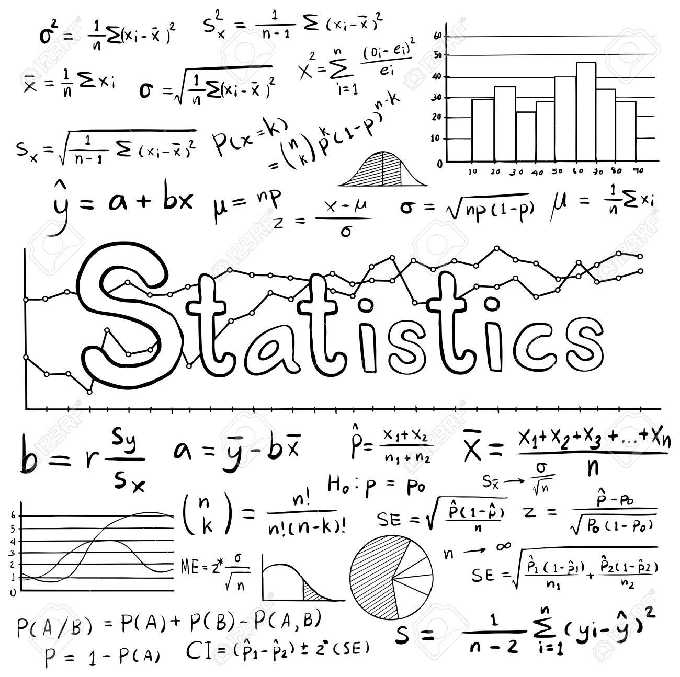

Slide 7
What are Statistics ?
Data dan Laporan
Keputusan
Perekam Medis dan
Informasi Kesehatan (PMIK)
data pasien terisi secara lengkap dan akurat
Notes:
Data yang akurat dan handal diperlukan untuk membuat laporan dan keputusan
penting pada setiap fasilitas pelayanan kesehatan. Banyak data yang digunakan dalam
proses pengambilan keputusan disajikan sebagai statistika berupa tabel dan grafik atau
bentuk laporan lainnya. Pembuatan laporan atau statistika pada fasilitas pelayanan
kesehatan sebagian besar berasal dari rekam medis pasien, karenanya Perekam Medis dan
Informasi Kesehatan (PMIK) berperan penting pada proses pengumpulan data sampai
menjadi informasi berharga yang dibutuhkan oleh para pengambil keputusan.
Para PMIK harus mampu memastikan data pasien terisi secara lengkap dan akurat
sehingga statistika dan informasi yang digunakan di seluruh fasilitas pelayanan kesehatan
dapat diandalkan.

Slide 8
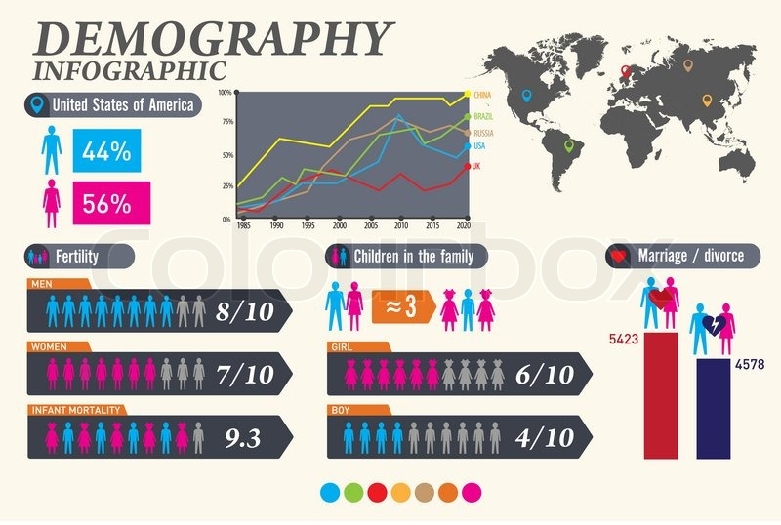

Slide 9
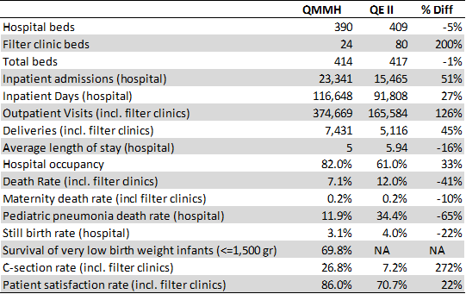

Slide 10
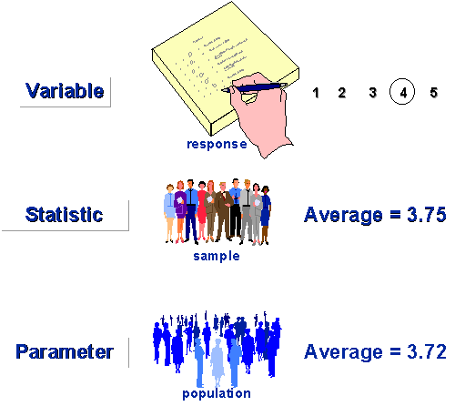
What are statistics ?
Data → Items of information
Descriptive Statistics
Describe
data
Draw
conclusions
Make
Predictions
Inferential
Statistics

Slide 11
Sejarah Statistik
Gottfried Achenwall (1749) menggunakan statistika untuk analisis data kenegaraan, yang lebih dikenal sebagai "ilmu tentang negara (state)"
Sir John Sinclair memperkenalkan nama statistics dan pengertian ini ke dalam bahasa Inggris (abad 19).
Statistika inferensial dikembangkan pada paruh kedua abad ke-19 dan awal abad ke-20 oleh Ronald Fisher sebagai peletak dasar statistikaa inferensi

Slide 12
Sejarah Statistik
Statistika inferensial dikembangkan pada paruh kedua abad ke-19 dan awal abad ke-20 oleh Karl Pearson Sebagai penemu metode regresi linear
Statistika inferensial dikembangkan pada paruh kedua abad ke-19 dan awal abad ke-20 oleh William Sealey Gosset yang meneliti problem sampel berukuran kecil
Penggunaan statistika pada masa sekarang telah menyentuh semua bidang ilmu pengetahuan.

Slide 13
Kegunaan Statistika
Sebagai perbandingan dari penampilan rumah sakit masa lalu dan sekarang,
Sebagai bahan acuan untuk perencanaan pengembangan rumah sakit atau klinik di masa yang akan datang,
Penilaian penampilan kerja tenaga medis, perawat dan staf lain,
Perhitungan biaya rumah sakit atau klinik jika disponsori oleh pemerintah, dan
Penelitian.

Slide 14
Sumber Data
Rekam medis pasien atau rekam kesehatan merupakan sumber data primer,
Sumber data sekunder berupa indeks, register, dan laporan di rumah sakit dibuat dengan menggunakan informasi dari rekam medis atau sumber data primer.

